Slide 1
Навчання грамоти
Читання
Букварний період
Урок 34
Велика буква Н. Читання слів і речень з вивченими літерами

Slide 2
Вправа «Всі готові до уроку»
Чи готові ваші вушка слухати - головою кивніть
Чи готові ваші очі бачити – оком моргніть.
Чи готові ваші ротики відповідати – посміхніться.
Чи готові ваші ручки писати – рукою махніть.

Slide 3
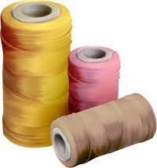
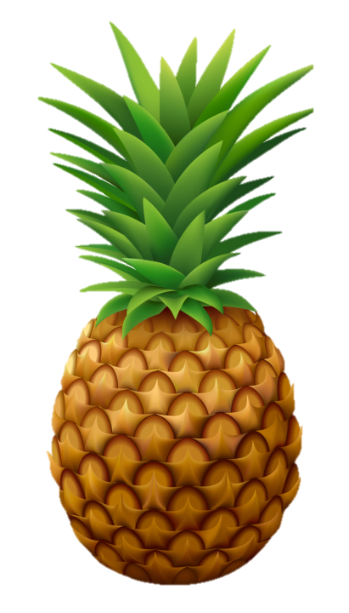
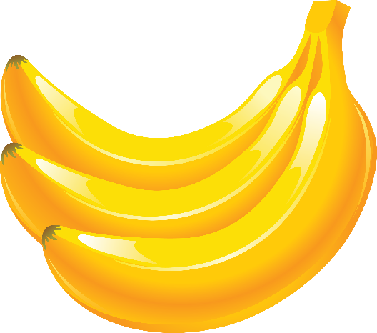
Назви предмети на малюнках.
Визнач, яке слово «заховалось» у схемі.
а
н
а
н
а
с

Slide 4
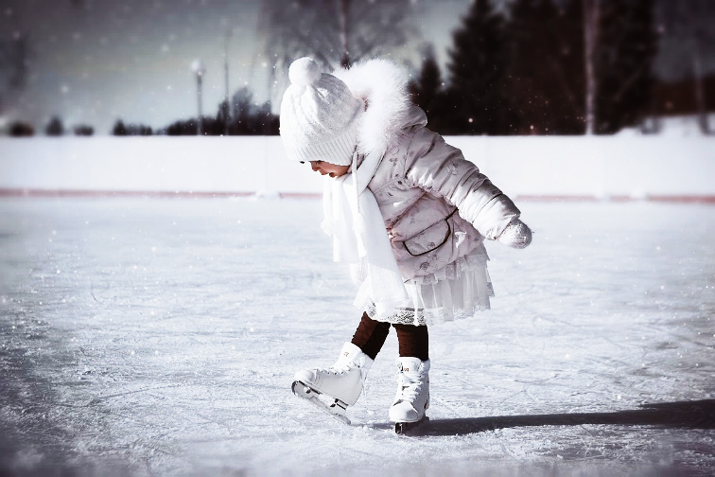
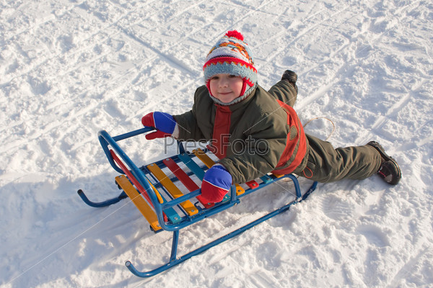
Склади речення за малюнками і схемами
Н на .
Н на .

Slide 5
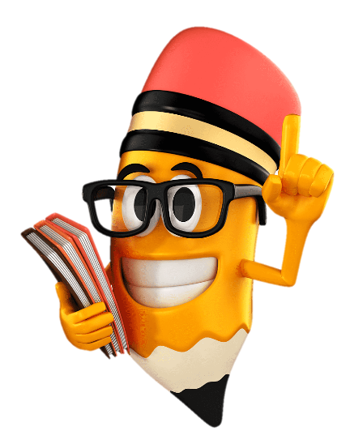
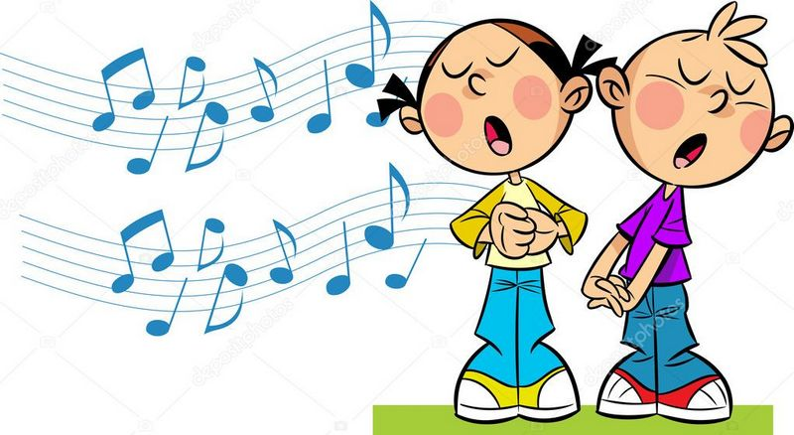
Повідомлення теми уроку
Ніна, Нестор ноти взяли, пісню знали і співали.
Сьогодні на уроці ми будемо друкувати велику букву Н. Продовжимо навчатися читати склади, слова з вивченими буквами. Удосконалимо вміння читати різні за інтонацією речення.
Прочитаємо невеликий текст.
Напишемо диктант складів
Послухай скоромовку. Які імена в ній зустрілись? Які перші звуки в іменах Ніна, Нестор? Якою буквою позначимо на письмі ці звуки?

Slide 6
Словникова робота
навушники пісня
ананас сани ніс
Ніна Ніла Аліна Ліна Інна лимон
вбрання вишиванка
віночок намисто
Вінні-Пух Буратіно

Slide 7
Бесіда за малюнком
Де знаходяться діти? Який вид транспорту це може бути? Куди можуть їхати діти? Що вони роблять? Придумай дітям імена на букву Н.
З якої букви пишуться імена.
Підручник.
Сторінка
68

Slide 8
Прочитайте завдання Читалочки
Прочитай імена дітей зверху донизу і навпаки, а також вибірково – ті,
що починаються на Н, ті, що мають дві букви н,
ті, що починаються на голосний звук.
Підручник.
Сторінка
68

Slide 9
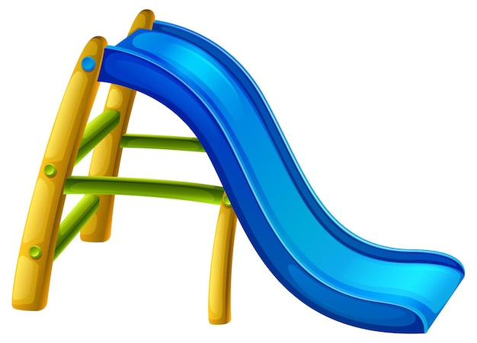
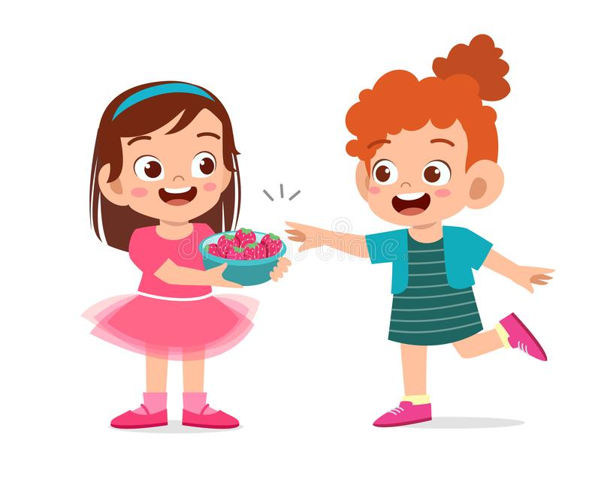
Розглянь малюнок. Спускаючись з гірки, прочитай речення з верхнього краю до нижнього спочатку повільно, потім прискорюючи темп.
Алі-на і Ні-на.
У Ніни — ма-ли-на.
А ли-мон у Алі-ни.
— На, Алі-но, ма-ли-ну.
Підручник.
Сторінка
68

Slide 10
Прочитай текст. Придумай заголовок до нього.
Знайди на малюнку Аліну, потім Ніну.
Опиши, в чому вони вдягнені. Хто з них старший?
Он Аліна і Ніна. У Аліни сани. А у Ніни слон. Ніна сіла на сани. Аліна везе Ніну і слона.
Підручник.
Сторінка
69

Slide 11
Прослухай або прочитай текст
У нас сьогодні концерт.
На сцені Інна і Ніла. Вони одягли українське вбрання. На них вишиванки, сині спіднички і червоні чобітки. На Інні віночок. А в Ніли — намисто.
Дівчатка співають гарну пісню.
Як звати дівчат? Що вони одягли? Які прикраси на них? Що роблять Інна і Ніла?
Підручник.
Сторінка
69

Slide 12
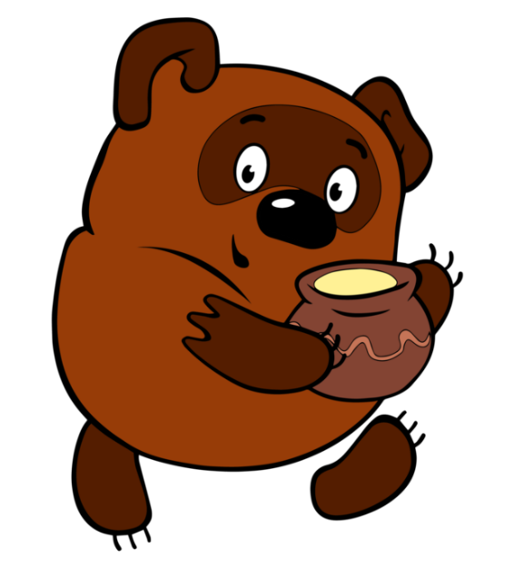
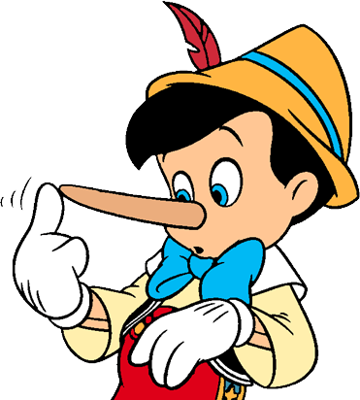
Прочитай речення, замінюючи малюнки словами.
Досліди значення слова ніс у першому і другому реченнях
ніс мед.
У ніс.
н
і
с
н
і
с
Підручник.
Сторінка
69

Slide 13
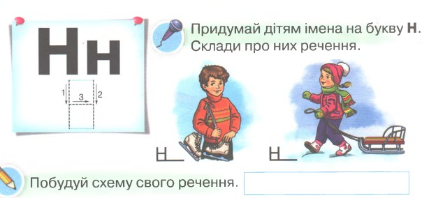
Робота в зошиті
Надрукуй велику букву Н та слова у клітинках.
Зошит,
Сторінка
35

Slide 14
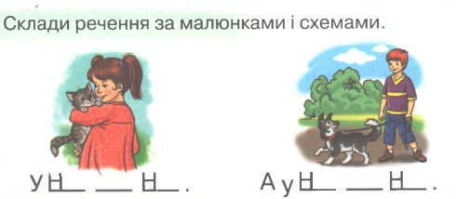
Робота в зошиті
Зошит,
Сторінка
35

Slide 15
Вправа «Мікрофон»
Яку букву вивчали на уроці?
Для чого потрібна велика буква?
Добери слова, які пишуться з великої букви Н.

Slide 16
Рефлексія «Мій настрій»
Я втомився на уроці
Було цікаво на уроці
Дуже сподобалось працювати
Трохи відпочину і повернуся

